Slide 1
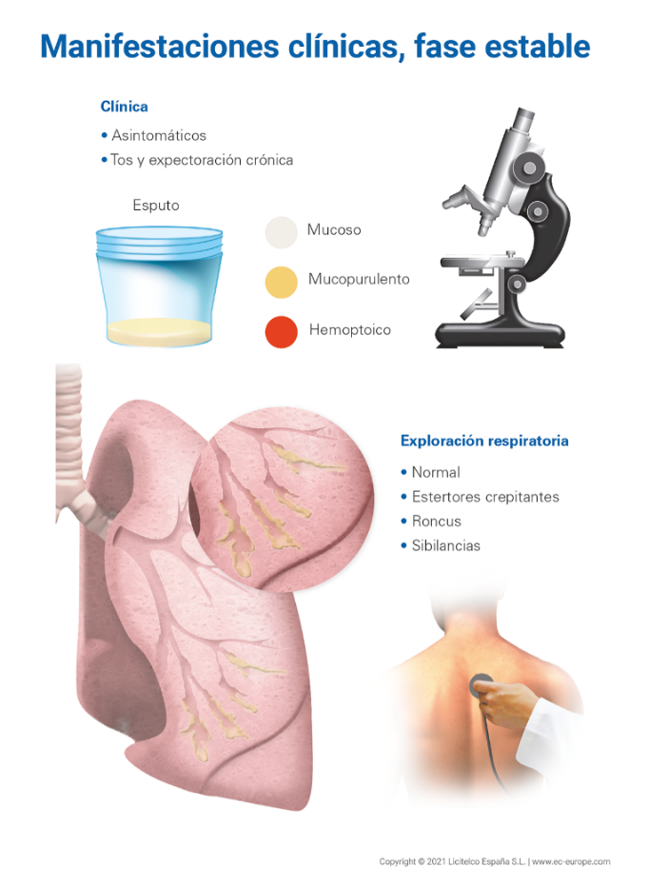
Uso de colistina 1 MUI nebulizada (Colfinair) en pacientes con bronquiectasias no fibrosis quística e infección bronquial crónica por Pseudomonas Aeruginosa.
S. García Morales¹, M.P. Lobato de la Sierra¹, S. Gómez Rivera¹, M. Utrero Rico¹, F. Pérez Grimaldi¹
UGC de Neumología. Hospital Universitario de Jerez de la Frontera, Cádiz (España) ¹.
INTRODUCCIÓN
MATERIAL Y MÉTODO
La infección bronquial crónica (IBC) por P. aeruginosa en las bronquiectasias no fibrosis quística (FQ) se asocia a peor pronóstico, con incremento de las agudizaciones y de la morbimortalidad.
El objetivo fue describir y evaluar la efectividad del uso de colistina inhalada (Colfinair®) –posología de 1MUI/12h- en pacientes con bronquiectasias no FQ e IBC por P. aeruginosa.
RESULTADOS
OBJETIVOS
Características de la muestra (N=26)
Sexo femenino | 16 (61.5%)
Edad | 72 (42-85)
Comorbilidades | Secuelas de TBC (n=6) Asma (n=3) EPOC (n=2) Otras (n=4)
Tabaquismo | No fumadores (53.8%)
Etiología de bronquiectasias | Post-infecciosas (53.8%) Asma (11.5%) EPOC (7.7%)
Estudio descriptivo y retrospectivo del empleo de colistina inhalada (Colfinair®) en dosis de 1MUI/12h en pacientes diagnosticados de bronquiectasias no FQ con IBC por P. Aeruginosa en el Hospital de Jerez. La muestra fue recogida desde Septiembre de 2019 hasta Septiembre de 2022.

Slide 2
RESULTADOS
Presencia de agudizaciones con colistina inhalada
No agudizaciones | 17
Agudizaciones | 1 (n=5) 2 (n=3) 3 (n=1)
Características microbiológicas (N=26)
Pseudomonas Areuginosa (100%) | Haemophilus Influenzae | 5
 | Staphyloccocus Aureus | 3
 | Streptoccocus Pneumoniae | 2
 | Otros MPP | 4
De aquellos que presentaron agudizaciones únicamente 3 (12%) requirieron ingreso hospitalario.
Erradicación de Pseudomonas Aeruginosa
Tolerancia a colistina nebulizada
N=7
N=19
CONCLUSIONES
El uso de Colfinair a dosis de 1MUI/12h ha demostrado ser efectivo en pacientes con bronquiectasias no FQ con IBC por P. Aeruginosa, disminuyendo las agudizaciones y la sintomatología respiratoria. En un alto porcentaje de pacientes se objetivó además erradicación microbiológica de la P. Aeruginosa. Todo ello con buenos datos de tolerancia de la antibioterapia inhalada.

